Slide 2
A FAMÍLIA E O FUTURO

Slide 3
A vida só pode ser compreendida, olhando-se para trás; mas só pode ser vivida, olhando-se para frente.
Soren Kierkegaard

Slide 4
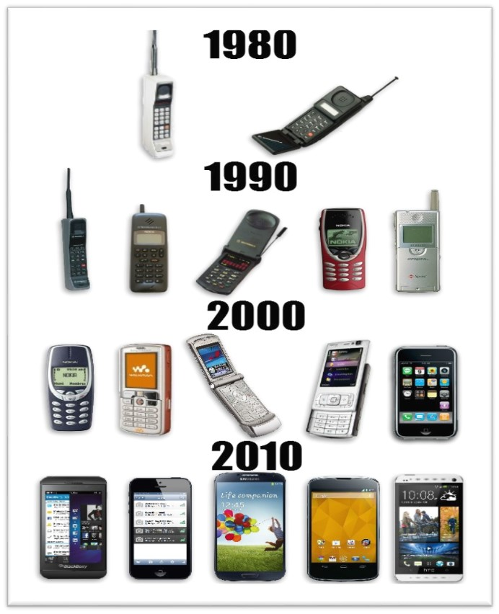
DESCUBRA SE VOCÊ ESTÁ FICANDO VELHO.
VOCÊ JÁ TEVE ALGUM DESTES?

Slide 5
O FUTURO DO MUNDO
ESCASSEZ DE ÁGUA
Daqui 40 anos, quando acredita-se que a população irá atingir uma estabilidade no seu crescimento, serão 4 bilhões de pessoas vivendo em áreas de escassez d’água.
https://www.terra.com.br/noticias/educacao/infograficos/mundo-100anos/

Slide 6
O FUTURO DO MUNDO
MAIS DOENÇAS CRÔNICAS
Em 2050, o Brasil terá triplicado sua população de idosos para 64 milhões. Com o envelhecimento populacional aumentam as doenças crônico degenerativas, como diabetes, problemas cardiovasculares e mal de Alzheimer.
https://www.terra.com.br/noticias/educacao/infograficos/mundo-100anos

Slide 7
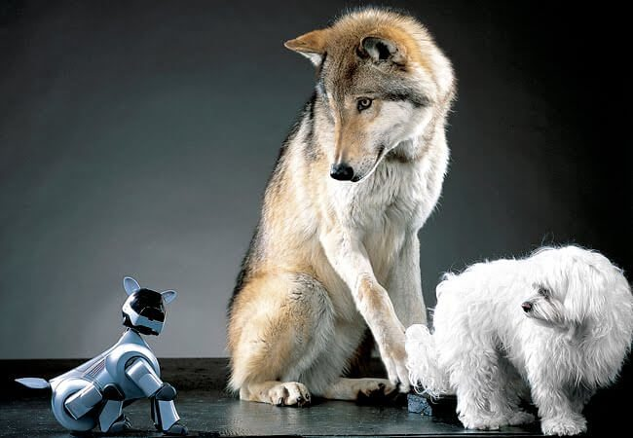
O FUTURO DO MUNDO

Slide 8
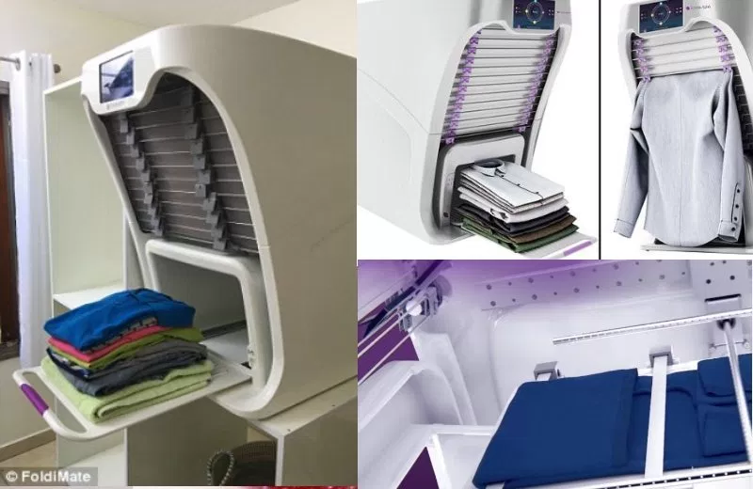
O FUTURO DO MUNDO
MÁQUINA DE PASSAR E DOBRAR

Slide 9
OLHANDO PARA A SUA FAMÍLA HOJE PENSE:
QUANTOS VOCÊS SERÃO DAQUI 30 ANOS?
ONDE CADA UM IRÁ MORAR?
QUAL SERÁ A PROFISSÃO DOS SEUS FILHOS?
COMO ESTARÁ A SAÚDE DE VOCÊS?

Slide 10
SEUS PENSAMENTOS DEFINEM SUAS CONQUISTAS!
LEIA
COLOSSENSES 3:1 E 2

Slide 11
Eu nunca penso no futuro. Ele não tarda a chegar.
Albert Einstein

Slide 12
Nada temos que recear quanto ao futuro, a menos que esqueçamos a maneira em que o Senhor nos tem guiado, e os ensinos que nos ministrou no passado.
ELLEN G. WHITE

Slide 13
DEUS TEM UM FUTURO MARAVILHOSO PARA A FAMÍLIA!
LEIA
JOÃO 14:1 A 4

Slide 14
POR QUE AINDA NÃO ESTAMOS NA CASA QUE DEUS PREPAROU PARA NÓS?
LEIA
2 PEDRO 2:9

Slide 15
O FUTURO DA SUA FAMÍLIA DEPENDE DO AMOR E CUIDADO NO LAR, A PARTIR DE HOJE!
LEIA
2 TIMÓTEO 5:8
MATEUS 16:27

Slide 16
PARA A FAMÍLIA QUE CRÊ EM DEUS O FUTURO DO MUNDO PRODUZ PAZ E ALEGRIA!
LEIA
HEBREUS 10:35 A 37

Slide 17
PARA A FAMÍLIA QUE CRÊ EM DEUS O FUTURO DO MUNDO PRODUZ ESPERANÇA NO REENCONTRO COM OS ENTES QUERIDOS!
LEIA
1 TESSALONICESSES 4:16 A 18

Slide 18
O QUE PODE TIRAR O FUTURO DE PAZ PARA A SUA FAMÍLIA?
LEIA
2 TIMÓTEO 3:1-7

Slide 19
O QUE DARÁ UM FUTURO DE PAZ PARA A SUA FAMÍLIA?
LEIA
LUCAS 21:36
1 PEDRO 4:7

Slide 20
HOJE, DEUS, O DONO DO FUTURO, ESTÁ BATENDO À PORTA DA SUA CASA E QUER FAZER PARTE DA SUA FAMÍLIA!
“Eis que estou à porta e bato; se alguém ouvir a minha voz e abrir a porta, entrarei em sua casa e cearei com ele, e ele, comigo” (Apocalipse 3:20).

Slide 21
Em suma, para preparar nossa família para volta de Jesus devemos:
1) Crer nEle e aceitá-Lo como salvador, evidenciando tal disposição através do batismo;
2) Permanecer nELe, perseverando em estudar Sua Palavra e em nossas orações familiares;
3) Perseverar na unidade de propósitos no lar;
4) Vigiar – como família, primar por uma vida espiritual e focada nos princípios do Reino de Deus;
5) Ir à igreja (Hb 10:25) e fortalecer a fé na companhia de quem crê como minha família crê.

Slide 22
CREIA
DEUS TEM UM FUTURO DE PAZ PARA A SUA FAMÍLIA!
DEUS TEM UMA CASA NO CÉU PARA A SUA FAMÍLIA!
JESUS ESTÁ VOLTANDO PARA CONDUZIR NOSSA FAMÍLIA AO CÉU!

Slide 23
RESUMO
MARQUE V OU F
JESUS NUNCA IRÁ VOLTAR.
O FUTURO DA MINHA FAMÍLIA É CONSTRUÍDO ATRAVÉS DO HÁBITO DE ORARMOS JUNTOS.
FILHOS DESOBEDIENTES são BENÇÃOS DE DEUS NO FIM DOS TEMPOS.

Slide 24
RESUMO
MARQUE V OU F
NÃO PRECISAMOS DE JESUS EM NOSSA CASA.
A VOLTA DE JESUS É A ÚNICA ESPERANÇA PARA O REENCONTRO COM AQUELES QUE PERDEMOS PARA A MORTE.

Slide 25
DESAFIO
VOU COLOCAR DEUS EM PRIMEIRO LUGAR EM MINHA VIDA E VOU PREPARAR MINHA FAMÍLIA PARA A VOLTA DE JESUS!

Slide 26
DESEJAMOS QUE DEUS DÊ UM NOVO TEMPO PARA A SUA FAMÍLIA!

